Slide 1


“匠心独运”教材解读俱乐部
2021.12.03
汪倩羽

Slide 2


目录/CONTENTS
活动目标
活动成员
活动内容
后期活动

Slide 3
01
活动目标

Slide 4
“读” 教材的内容“是什么”
“读” 教材的内容“为什么”
“读” 教材的内容“想什么”
“读” 教材的内容“有什么”

Slide 5
02
活动成员

Slide 6
成员：
汪倩羽、王婷、蒋亚丹、罗倩、龚红雅、吕韵、王洁、王卿照、雷颖红、芈水晶、孙玲、王琳、王亦晶、周钰
指导老师：
陶主任、李主任、吴校

Slide 7
03
活动内容

Slide 8
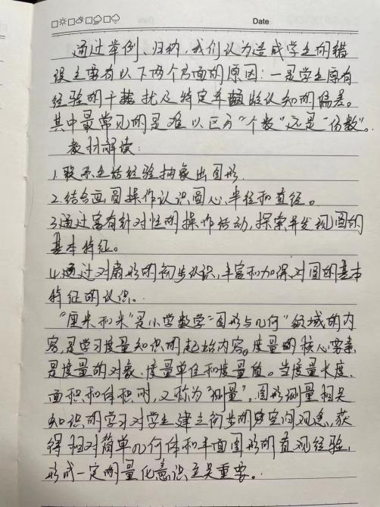
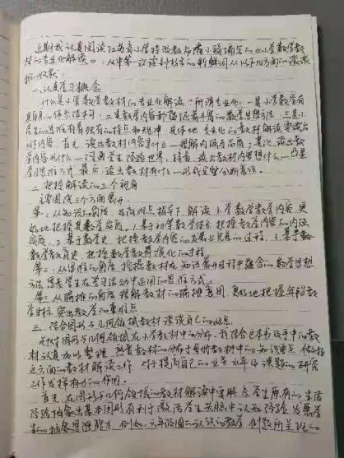
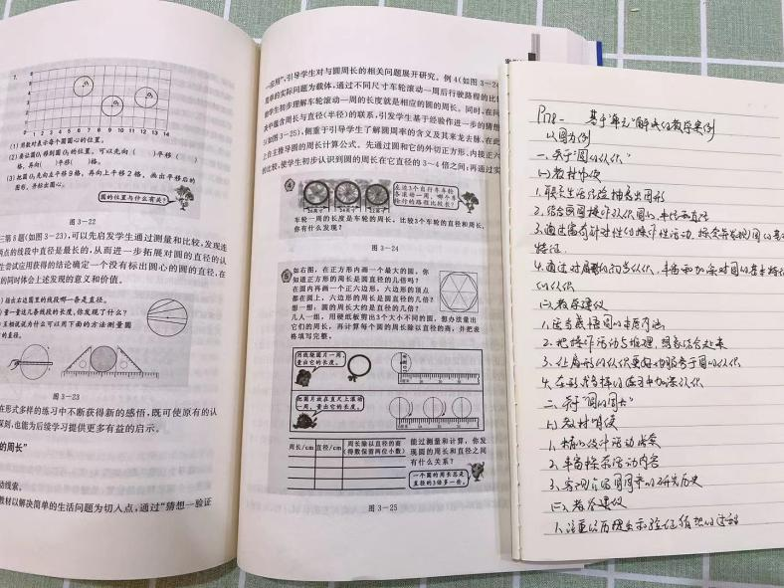
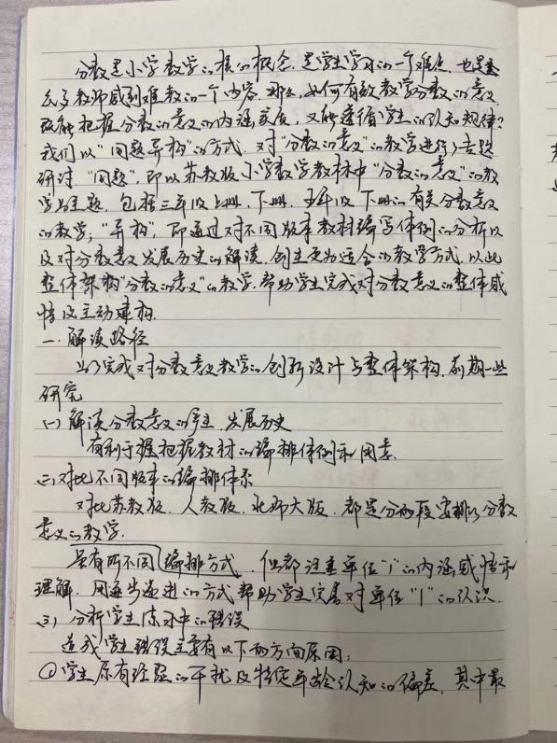
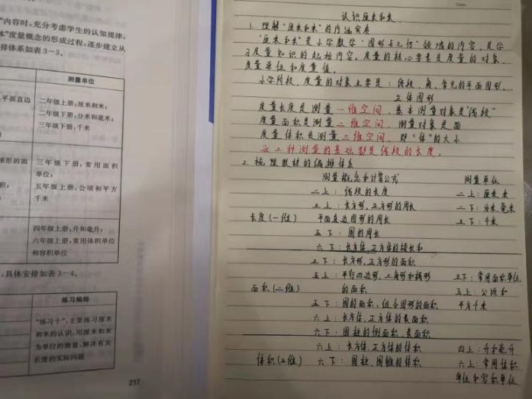
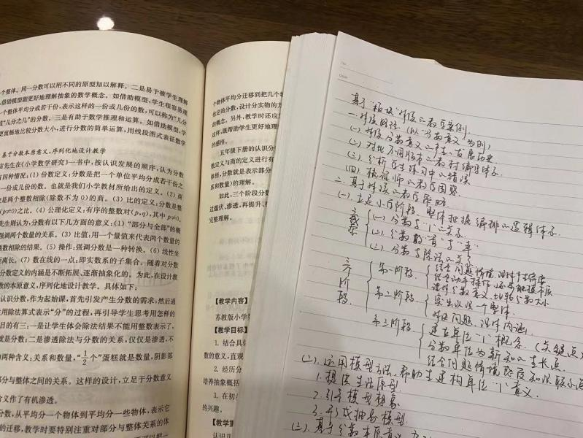

Slide 9
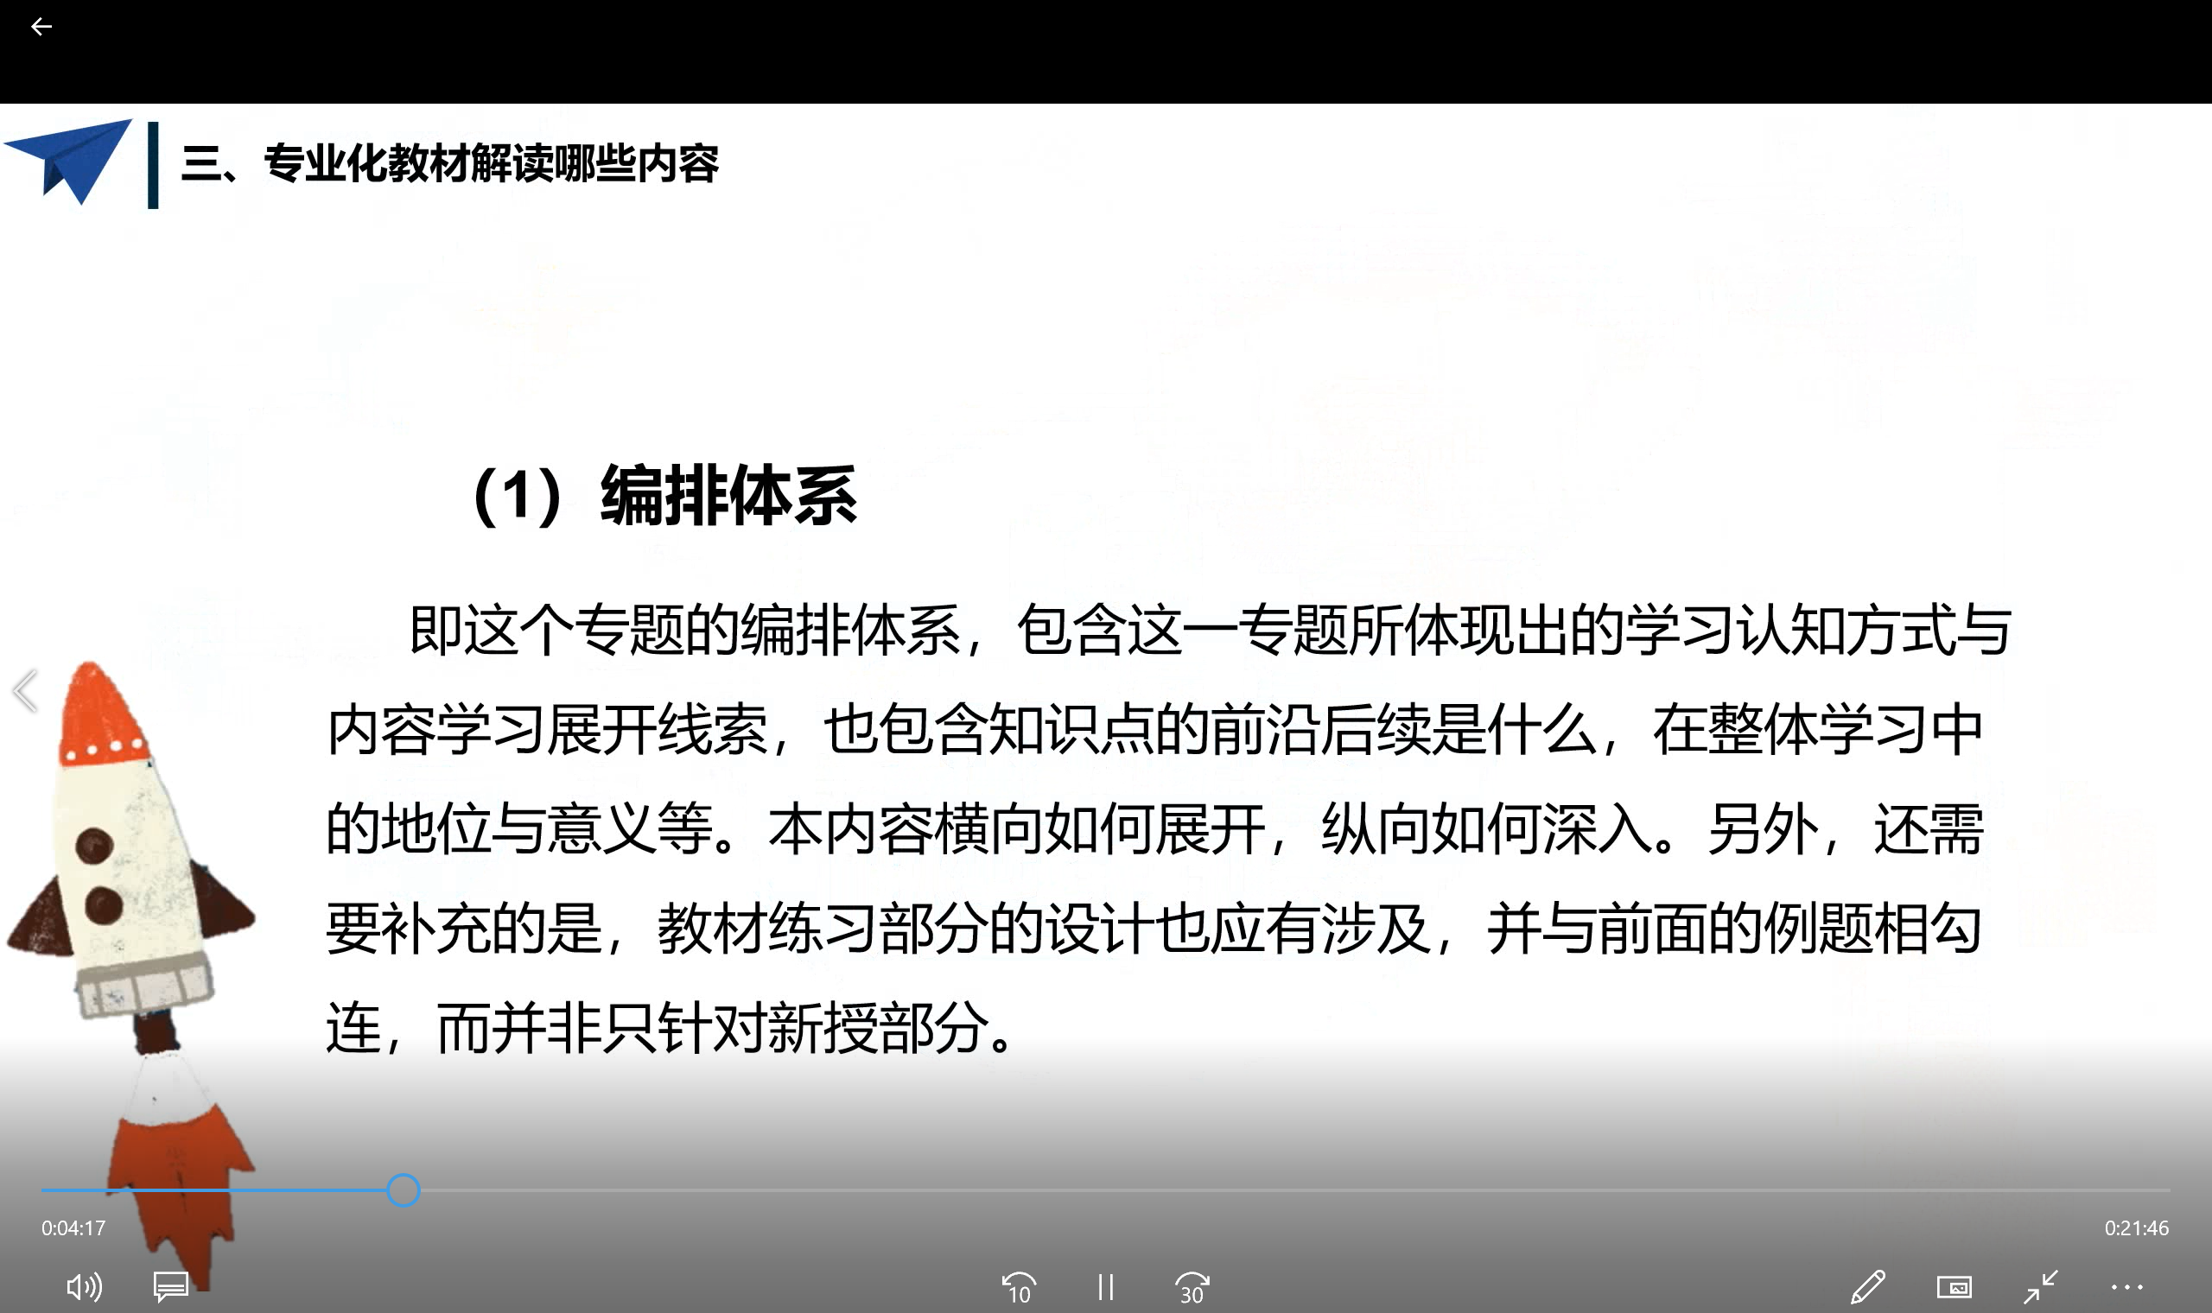
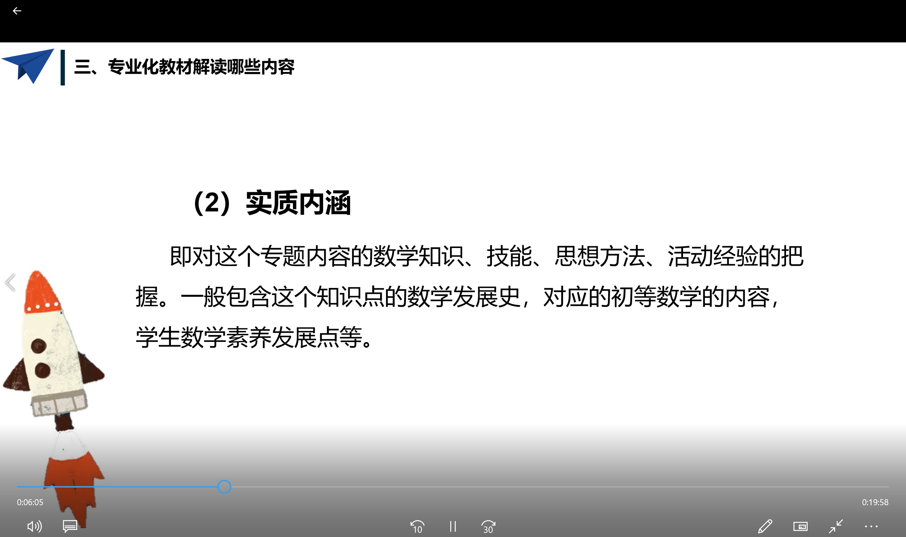
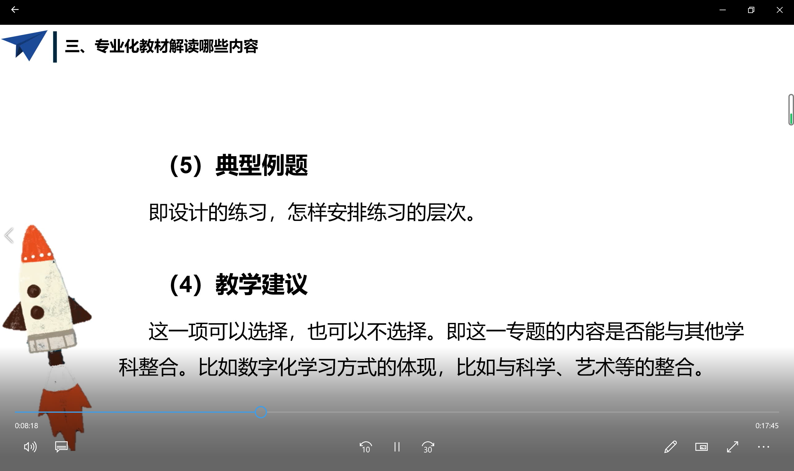
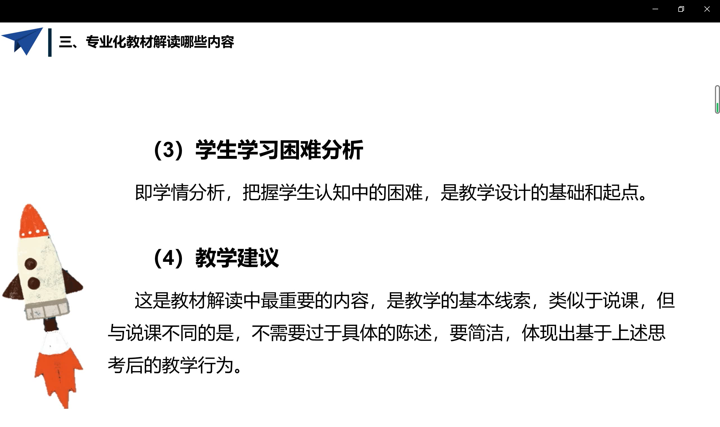
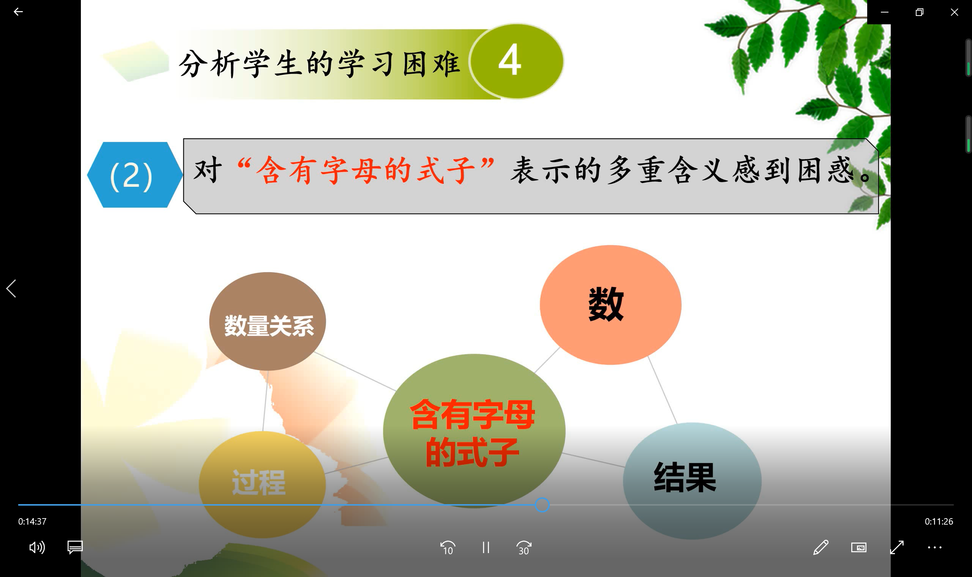
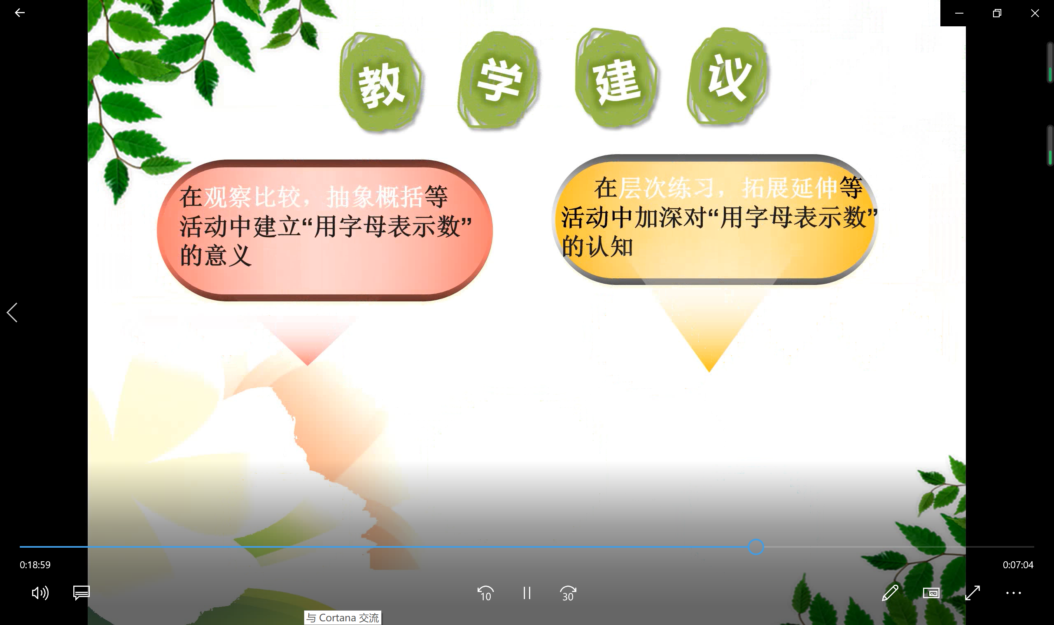

Slide 10
04
后期活动

Slide 11

本学期活动：
时间 | 活动内容 | 呈现方式
12.01-12.15 | 阅读专业书籍《小学数学教材的专业化解读》p27-127（指定年级） | 完成读书笔记
12.16-12.30 | 观看小学数学专业化教材解读方法 | 完成一张思维导图

Slide 12
下学期活动：
时间 | 活动内容 | 呈现方式
2月 | 观看《 》优秀课例，进行主题式评课 | 3位老师交流，其余补充
3月 | 阅读专业书籍《 》 | 完成读后反思
 | 分组，基于“课时”进行专业化教材解读（1） | 2位老师展示
4月 | 阅读专业书籍《 》 | 完成一张思维导图
 | 分组，基于“课时”进行专业化教材解读（2） | 2位老师展示
5月 | 阅读专业书籍《 》 | 完成读书笔记
 | 分组，基于“课时”进行专业化教材解读（3） | 2位老师展示
6月 | 观看《 》优秀课例，进行主题式评课 | 3位老师交流，其余补充
 | 分组，基于“课时”进行专业化教材解读（4） | 2位老师展示

